Slide 1
חדר שיפוט רובוט בלי שולחן משימות
SESHAN BROTHERS
תורגם לעברית ע"י D-Bug #3316 מתיכון עירוני ד', תל-אביב

Slide 2
כבר אין שולחן משימות בחדר שיפוט, מה עכשיו?
אזורים רבים ברחבי העולם, כולל בפסטיבל העולמי, מוציאים את שולחן המשימות מחדר שיפוט הרובוט
השופטים מספקים תמונה של המגרש לשימושכם
זה עשוי להיראות כמו שינוי מדאיג עבור קבוצות ותיקות, אבל זה לא
חדר שיפוט הרובוט מתמקד בעיצוב ובתכנון של הרובוט שלכם ולא בביצועי הרובוט
אתם אמורים להיות מסוגלים להסביר לשופטים על תהליך העיצוב ההנדסי של הרובוט שלכם, איך הגעתם לרעיונות והחלטות שלכם - גם ללא שולחן משימות
במדריך הזה נענה על מספר שאלות שעלו בקבוצות.
תוודאו לכסות את כל התחומים המופיעים במחוון שיפוט (תכנון מכני, תכנות, אסטרטגיה וחדשנות)

Slide 3
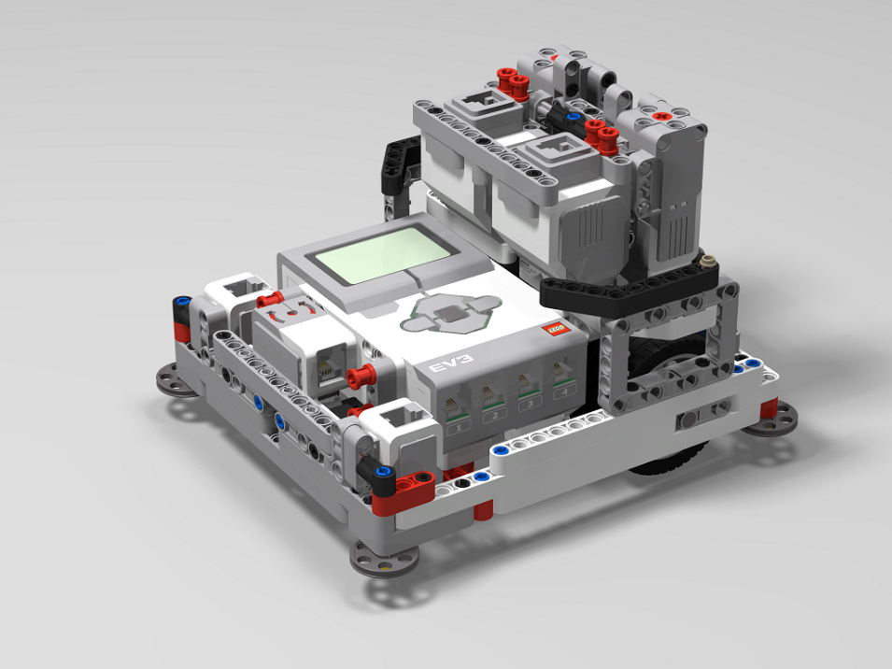
תארו את הרובוט שלכם
כיצד חשבתם על העיצוב של בסיס הרובוט שלכם?
האם הוא מבוסס על עיצוב קיים? (זה הרובוט שלכם משנה שעברה או משהו מהאינטרנט/ספר?)
שופטים מנוסים מכירים עיצובים סטנדרטיים. לכן חשוב שתציינו את המקורות שלכם וממי קיבלתם השראה.
האם בדקתם את העיצוב/ים שלכם לפני בחירת הרובוט הסופי?
מרכז כובד נמוך
איזה מאפיינים ייחודיים יש ברובוט שלכם? למה בחרתם בהם?
אילו מאפיינים של הרובוט הופכים אותו ליציב ומאוזן?
באילו מאפיינים אתם הכי גאים?
היו לכם גרסאות שונות לרובוט?
שני חיישני אור בפינות של הרובוט
מסגרת שמייצבת את הגלגלים
גלגלים לנסיעה צמודה לקיר
מבנה מאוזן – גולה תומכת באותו גובה כמו הגלגלים
חיישני האור הם מול הגלגלים

Slide 4
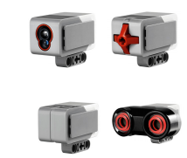
תארו את החיישנים והמנועים
בכמה ובאיזה חיישנים ומנועים אתם משתמשים?
מדוע בחרתם בהם? באילו משימות אתם משתמשים בהם?
איך ואיפה אתם משתמשים בחיישנים שלכם? האם אתם משתמשים בהם באופן חדשני?
חיישן צבע/אור
חיישן מגע
מנוע בינוני
מנוע גדול
חיישן ג'יירו (זוית)
חיישן מרחק (אולטראסוני)

Slide 5
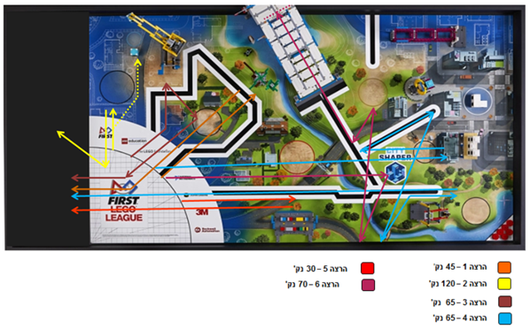
הציגו את האסטרטגיה שלכם
איך תכננתם את האסטרטגיה שלכם?
איך בחרתם איזה משימות לעשות?
תציגו בעזרת התמונה של המגרש שהשופטים מספקים
או
הכינו מראש טבלה ותמונה של מפה המציגה את המסלולים של הרובוט ואת האסטרטגיה שלכם

Slide 6
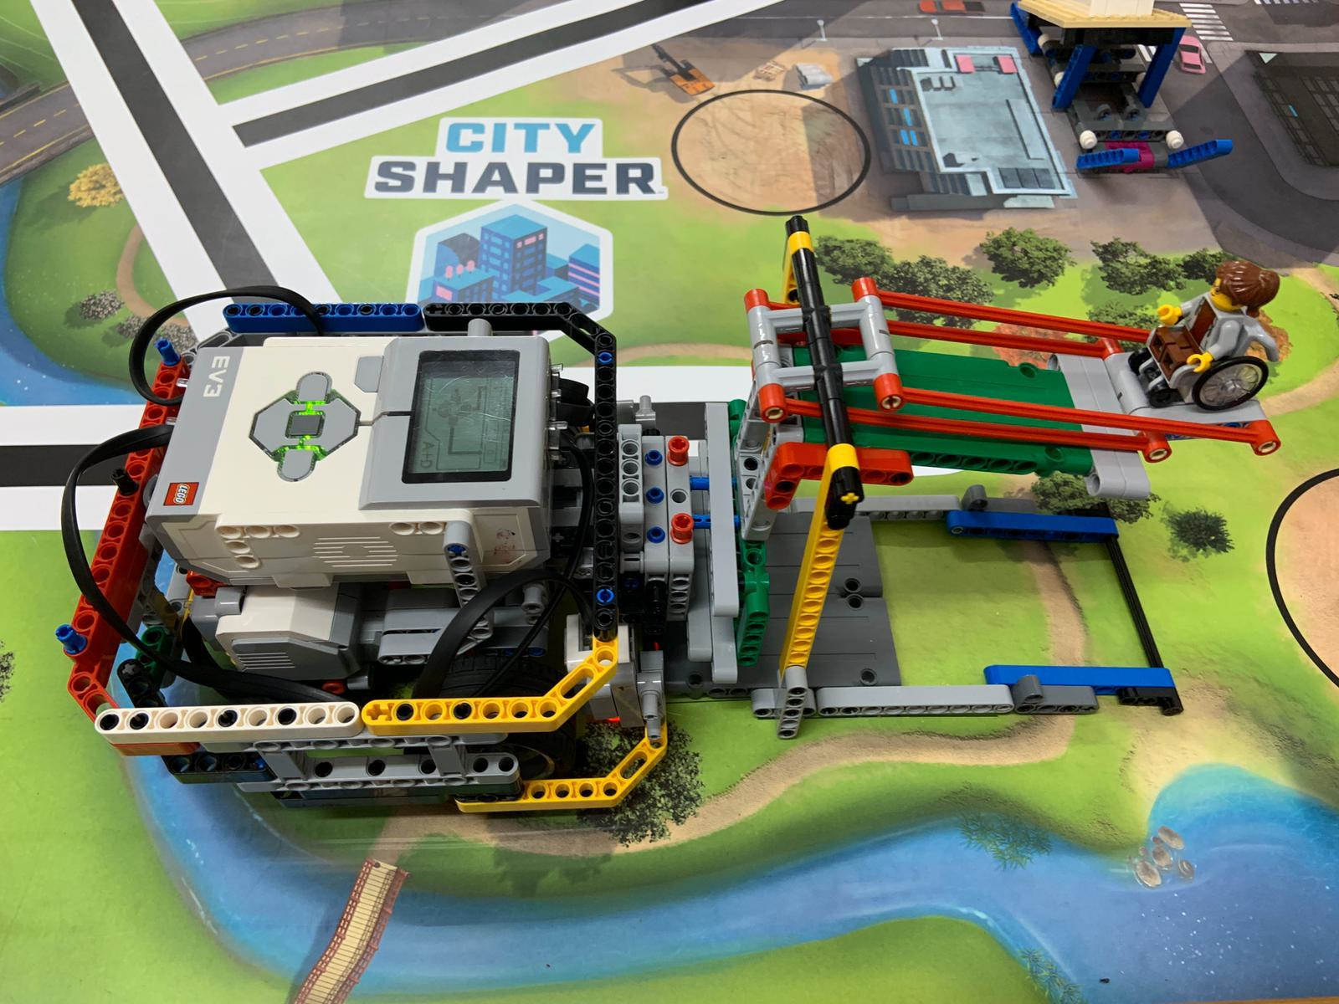
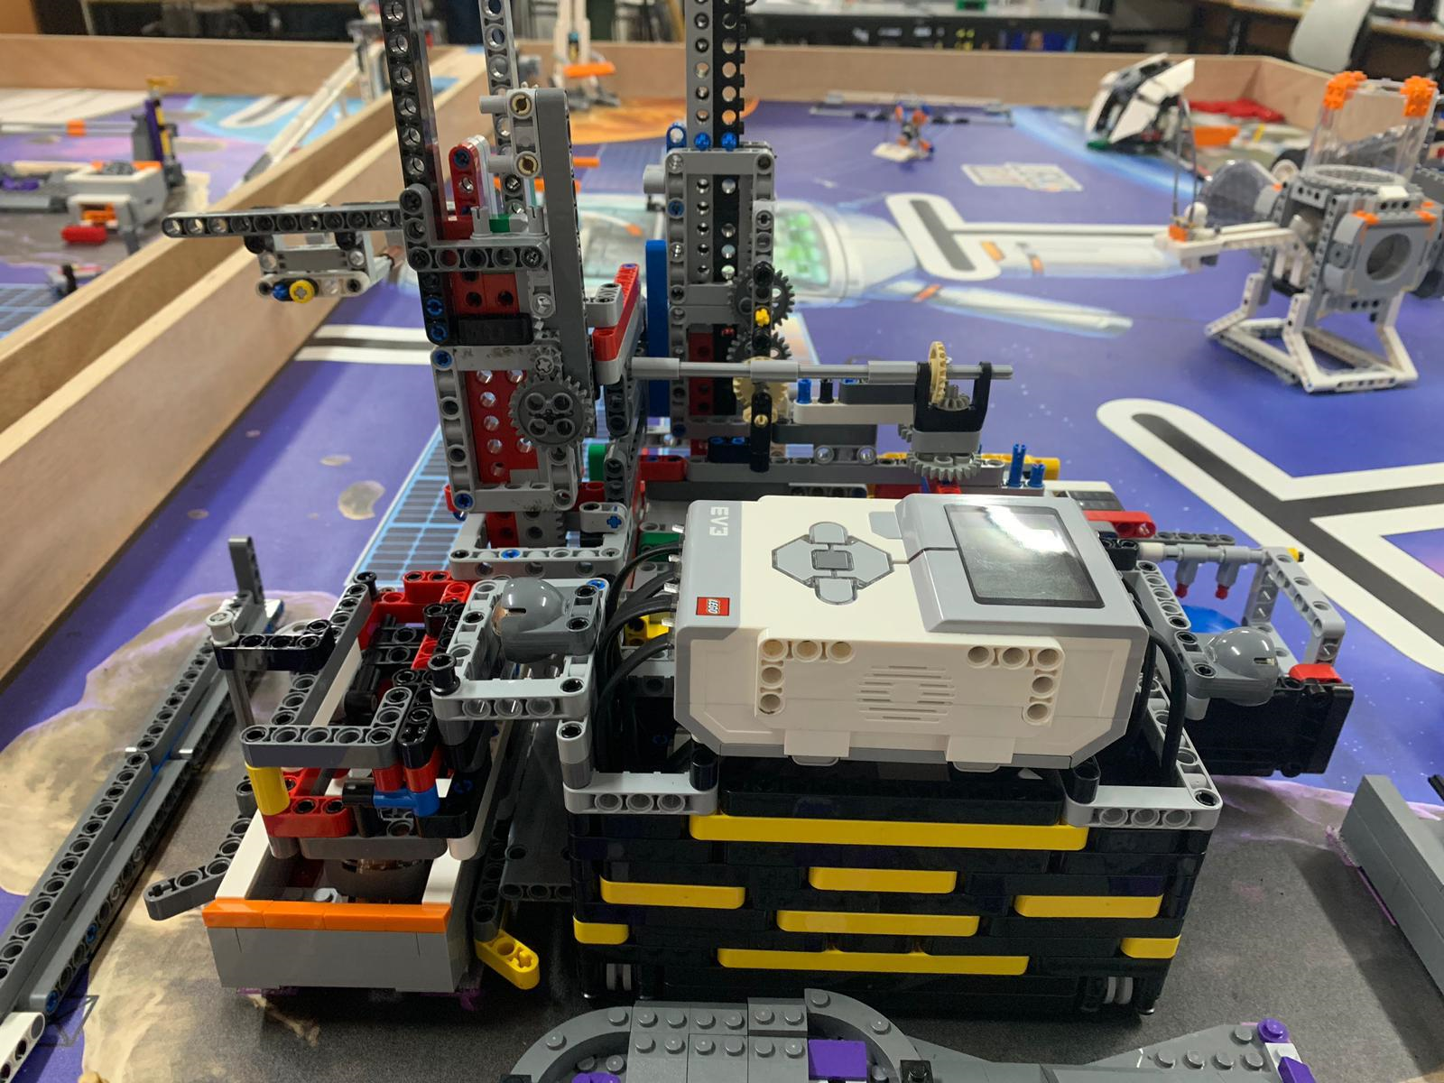
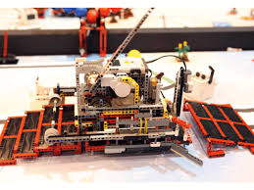
תארו את פיתוח החליפות/זרועות שלכם
איך אתם פותרים את המשימות?
איך חשבתם על הרעיונות האלו?
איך פיתחתם את הרעיונות האלו לאורך זמן?
האם יש משימות שאתם פותרים באופן חדשני ויוצא מן הכלל?

Slide 7
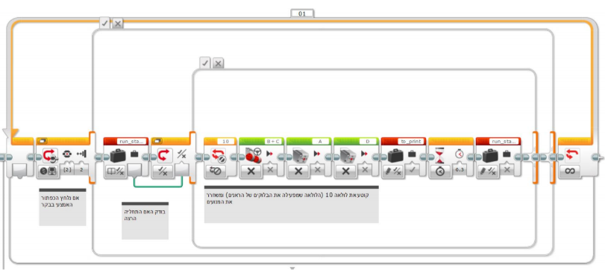
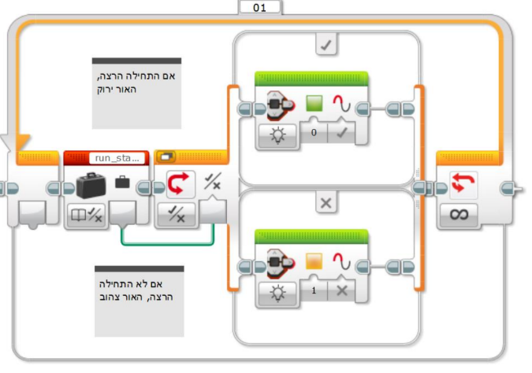
הציגו את התוכנה שלכם
בגלל שאין שולחן משימות בחדר, אתם לא יכולים לסמוך על הדגמת התכנות שלכם כדי להראות את אמינות התכנה
לכן, למדו להסביר את התוכנה באופן ברור
לא משנה באיזו שפת תכנות בחרתם להשתמש, אתם צריכים להציג את איכות ויעילות התוכנה שלכם
טיפ: הוסיפו הערות לתוכנה שלכם כדי שהיא תהיה יותר מובנת לאחרים ולקבוצה שלכם
הדפיסו את התכנות שלכם או הציגו אותו על לפטופ בחדר שיפוט

Slide 8
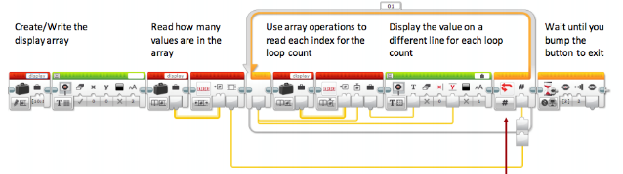
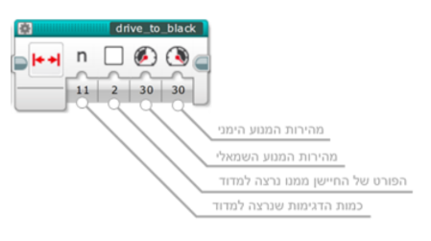
הציגו את התוכנה שלכם
הסבירו כיצד התכנות שלכם מסודר
איך אתם יודעים מה כל בלוק בתוכנה שלכם עושה? יש הערות?
האם אתם משתמשים ב- My Blocks? איזה?
איך אתם עוקבים אחרי שינויים בקוד?
הציגו אלמנטים ואלגוריתמים חדשניים ומעניינים שיצרתם
הציגו מה עשיתם בתוכנה שהופך את הרובוט שלכם ליותר הדיר ואמין. באיזה חיישנים/טכניקות אתם משתמשים?
שוב, שופטים מנוסים יכירו תכנות של מישהו אחר.
אם השתמשתם בקוד ממקור אחר ציינו אותו, הסבירו כיצד הוא עובד ואיך הקבוצה שלכם השתמשה בו והתאימה אותה לצרכים שלה.

Slide 9
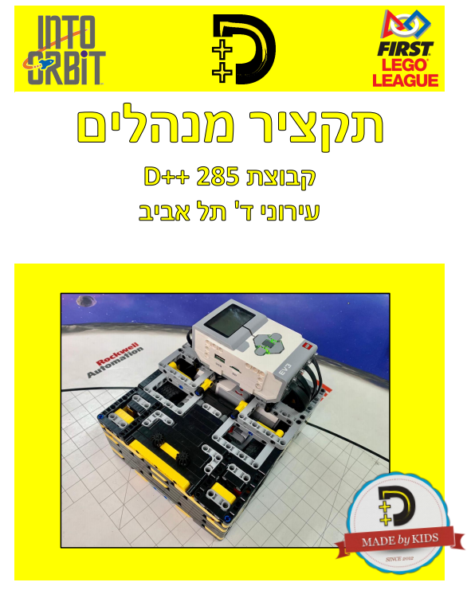
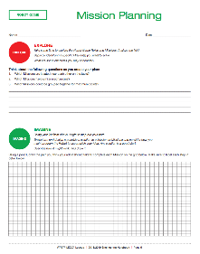
לא חובה, אבל מומלץ
שקלו להכין תקציר מנהלים כדי לתעד ולהציג את התהליך שלכם
שתפו בדיקות וניסויים שאולי ערכתם
חלק מהקבוצות מכינות פוסטר רובוט עם דוגמאות להצגה נוחה
שקלו להדפיס את התוכנה שלכם וגם תמונות של תהליך הפיתוח והרובוט הסופי שלכם
שקלו להשאיר לשופטים דף סיכום (וואן פייג'ר) של המצגת שלכם כדי לעזור להם לזכור אתכם (הוסיפו תמונה של הקבוצה שלכם, של הרובוט שלכם ונקודות חשובות שאתם רוצים להעביר)

Slide 10
תודות
המדריך נוצר ע"י Sanjay Seshan ו- Arvind Seshan
תורגם לעברית ע"י D-Bug #3316 מתיכון עירוני ד', תל-אביב, עם דוגמאות מקבוצות ה-FLL שלנו:
D++ #285, Dgital #1331 ו- Dscover #2503
תוכלו למצוא עוד מדריכים ב:
www.ev3lessons.com
ו- www.flltutorials.com
This work is licensed under a Creative Commons Attribution-NonCommercial-ShareAlike 4.0 International License.

